Slide 1

Дисертація: Підготовка до Захисту
Семінар про процедуру захисту ступеня доктора філософії згідно з чинним законодавством України (станом на 2025 р.)

Slide 2

Нормативна База
Постанова КМУ №261
Наказ МОН №40
Вимоги до оформлення дисертації (12.01.2017)
Порядок підготовки здобувачів ступеня доктора філософії та доктора наук (23.03.2016)
Постанова КМУ №44
Порядок присудження ступеня доктора філософії та утворення разової ради (12.01.2022)

Slide 3

Етап І: Підготовка до Презентації результатів
Не пізніше ніж за 9 місяців до завершення навчання здобувач отримує довідку про виконання програми та висновок наукового керівника. Звертається до структурного підрозділу з письмовою заявою про отримання висновку про наукову новизну, теоретичне та практичне значення результатів дисертації.

Slide 4

Вимоги до Наукових Публікацій
Мінімум 3 публікації
1
Основні результати висвітлюються у трьох наукових публікаціях, що розкривають основний зміст дисертації
Статті у фахових виданнях
2
Включені до переліку наукових фахових видань України на дату опублікування
Міжнародні видання
3
Статті у Web of Science Core Collection та/або Scopus (крім видань держав-агресорів)
Якісні публікації
4
Видання Q1–Q3 за SCImago Journal Rank прирівнюються до двох публікацій

Slide 5

Альтернативні Форми Публікацій
Патенти
Монографії
Не більше одного патенту на винахід, що пройшов кваліфікаційну експертизу та безпосередньо стосується результатів дисертації (прирівнюється до однієї публікації)
Одноосібні монографії, рекомендовані до друку вченими радами та рецензовані. Одноосібні розділи у колективних монографіях за тих же умов

Slide 6

Публічна Презентація та Рецензування
Не пізніше ніж через місяць проводиться публічна презентація результатів дисертації та обговорення на засіданні кафедри. Завідувач призначає рецензентів з науково-педагогічних працівників кафедри та запрошених фахівців. Попередня експертиза проводиться не більше ніж за місяць та не менше 12 календарних днів.

Slide 7

Висновок про Наукову Новизну
01
Обговорення на засіданні
Рецензенти доповідають про результати та беруть участь у обговоренні
02
Підготовка висновку
Кафедра готує висновок як витяг з протоколу засідання, підписаний головуючим
03
Видача висновку
Надається здобувачеві не пізніше ніж протягом двох тижнів з дня презентації
04
Негативний висновок
Здобувач може повторно звернутися протягом 6 місяців після доопрацювання дисертації

Slide 8

Етап ІІ: Утворення Разової Ради
За наявності позитивного висновку здобувач звертається до Вченої ради Університету з письмовою заявою про утворення разової спеціалізованої вченої ради не пізніше ніж протягом двох тижнів. Вчена рада має 2 місяці на розгляд матеріалів. На момент видачі наказу забороняється вносити будь-які правки до дисертації.

Slide 9

Склад Разової Ради та Рецензування
Голова ради
Рецензенти
Офіційні опоненти
Науково-педагогічний працівник Університету з ступенем доктора наук
Працівники Університету з науковим ступенем та 3+ публікаціями за темою за 5 років
Науковці поза Університетом з науковим ступенем, без спільних публікацій з головою ради за 5 років
Упродовж 45 днів з дня оприлюднення ради кожен рецензент подає рецензію, кожен офіційний опонент – відгук. Дата захисту призначається не раніше ніж через 2 тижні, не пізніше ніж через 4 тижні з дня надходження останньої рецензії.

Slide 10

Публікація та Захист
1
Оприлюднення матеріалів
Упродовж 5 робочих днів на веб-сайті Університету розміщуються дисертація, висновок про новизну та інформація про склад ради
2
Реєстрація в системах
Інформація вноситься до ІС НАЗЯВО та реєструється в Українському інституті науково-технічної експертизи
3
Публічний захист
Рецензії та відгуки оприлюднюються у форматі PDF/A з електронним підписом. Захист проводиться з трансляцією на веб-сайті

Slide 11
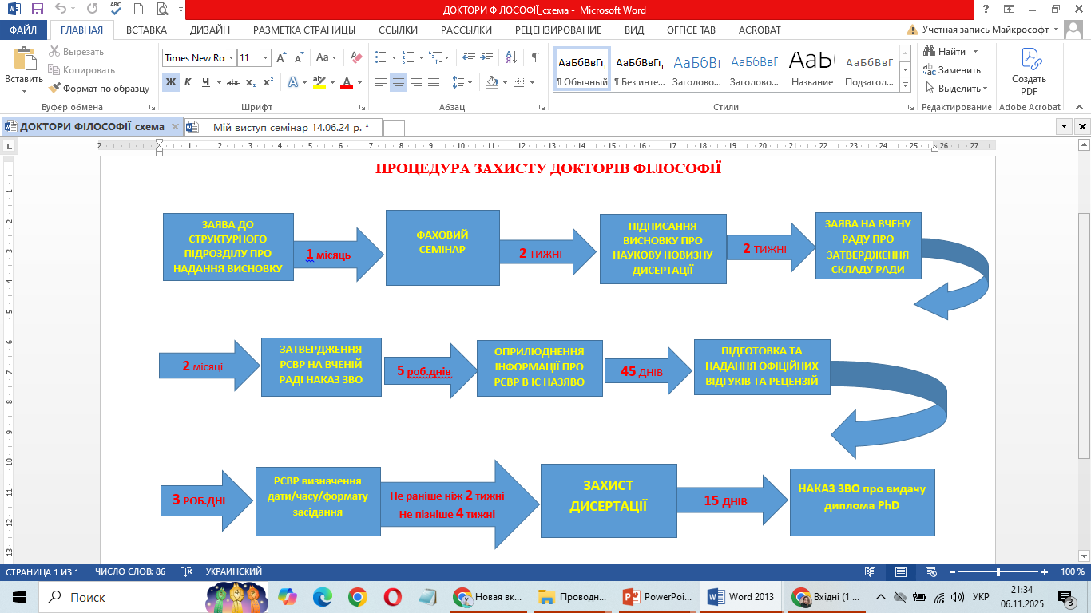

Slide 12
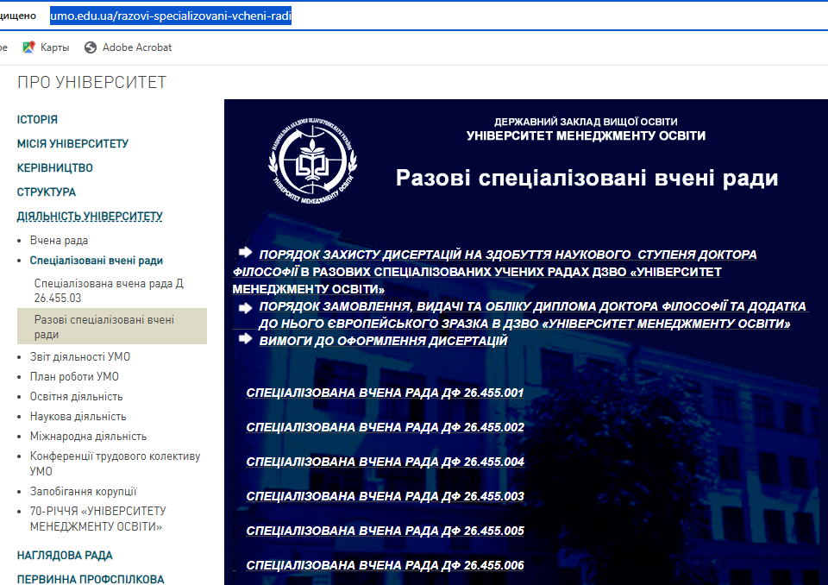
СТОРІНКА РАЗОВИХ СПЕЦІАЛІЗОВАНИХ ВЧЕНИХ РАД
ДЗВО «УНІВЕРСИТЕТ МЕНЕДЖМЕНТУ ОСВІТИ»

Slide 13
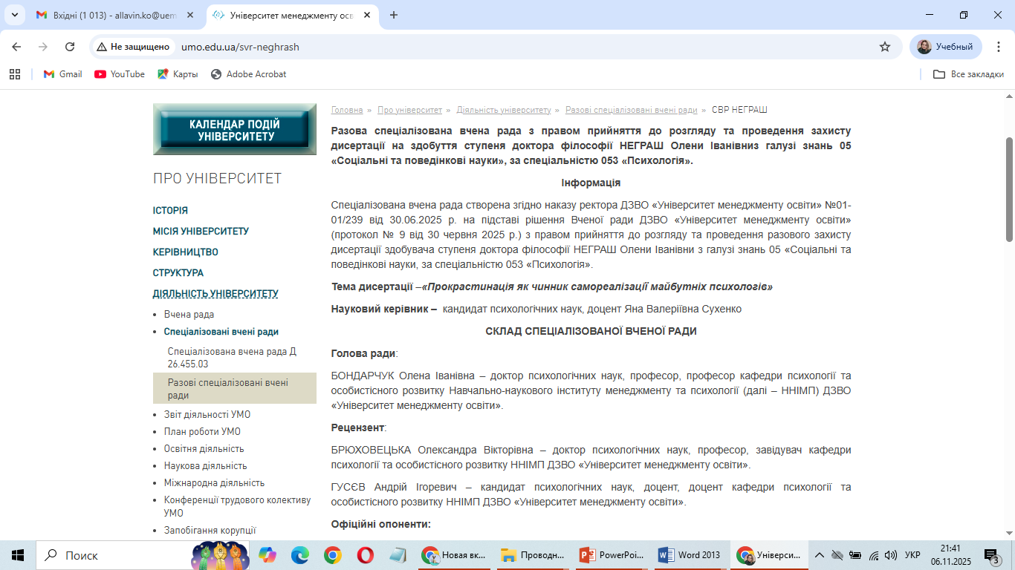
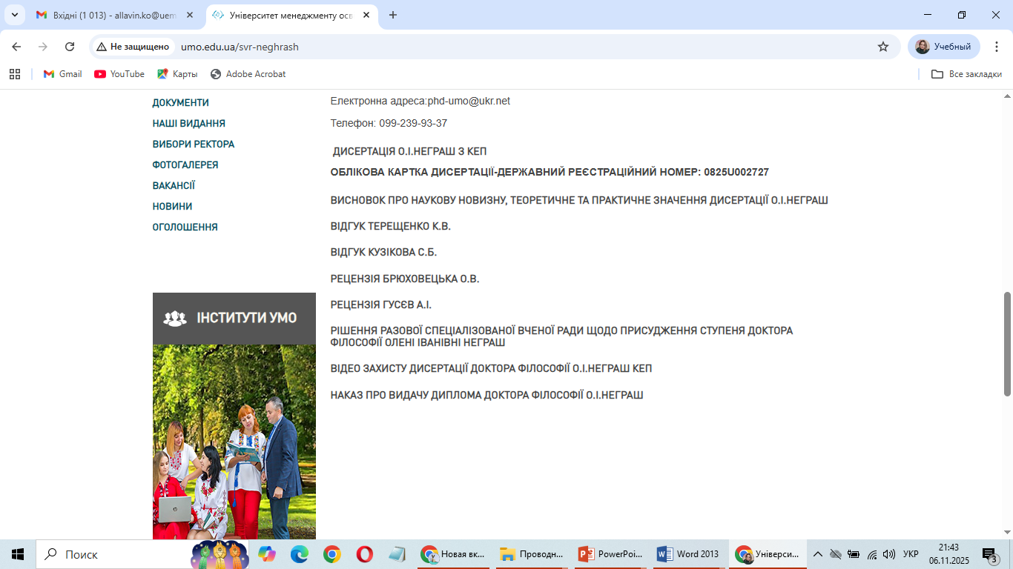
ІНФОРМАЦІЯ ПРО СПЕЦІАЛІЗОВАНУ ВЧЕНУ РАДУ, ЩО ОПРИЛЮДНЮЄТЬСЯ НА САЙТІ

Slide 14
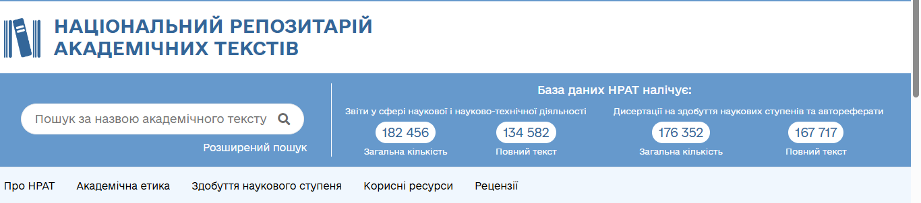
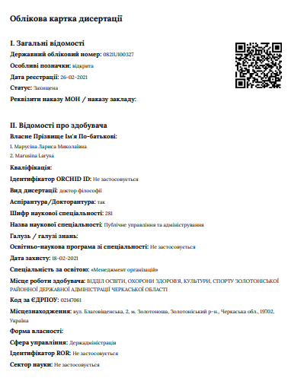

Slide 15
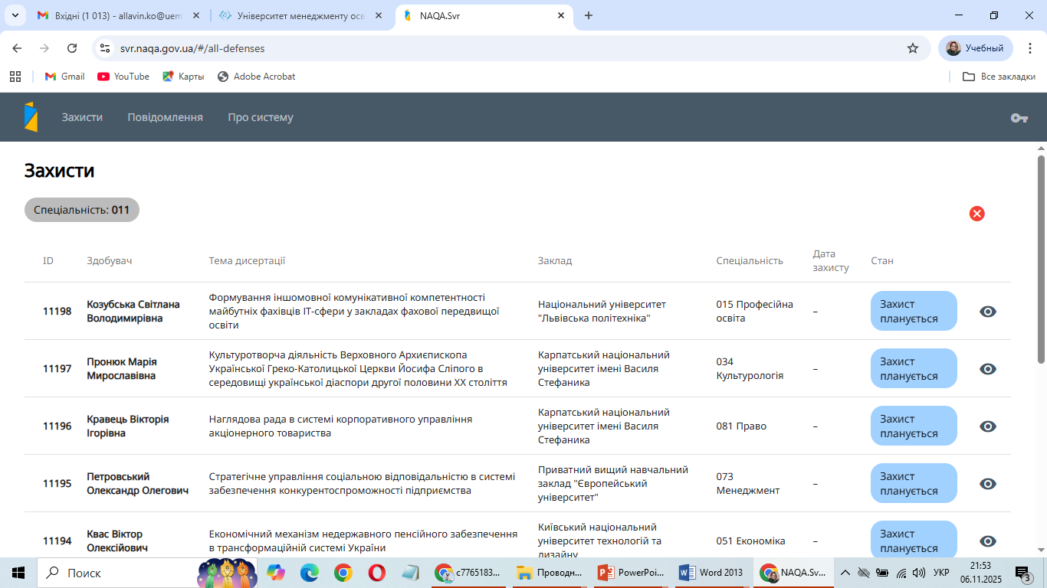

Slide 16
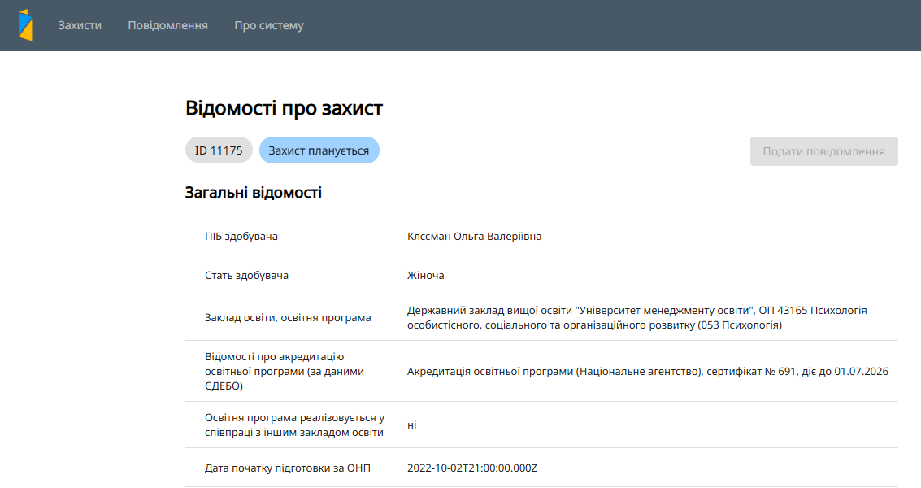

Slide 17


